Slide 1

  Área Académica: MATEMÁTICAS
  CÁLCULO INTEGRAL
  Tema: MÉTODO DE SUSTITUCIÓN TRIGONOMÉTRICA
  Profesor: RICARDO ARCEGA SANTILLÁN
  Periodo: JULIO-DICIEMBRE 2016

Slide 2

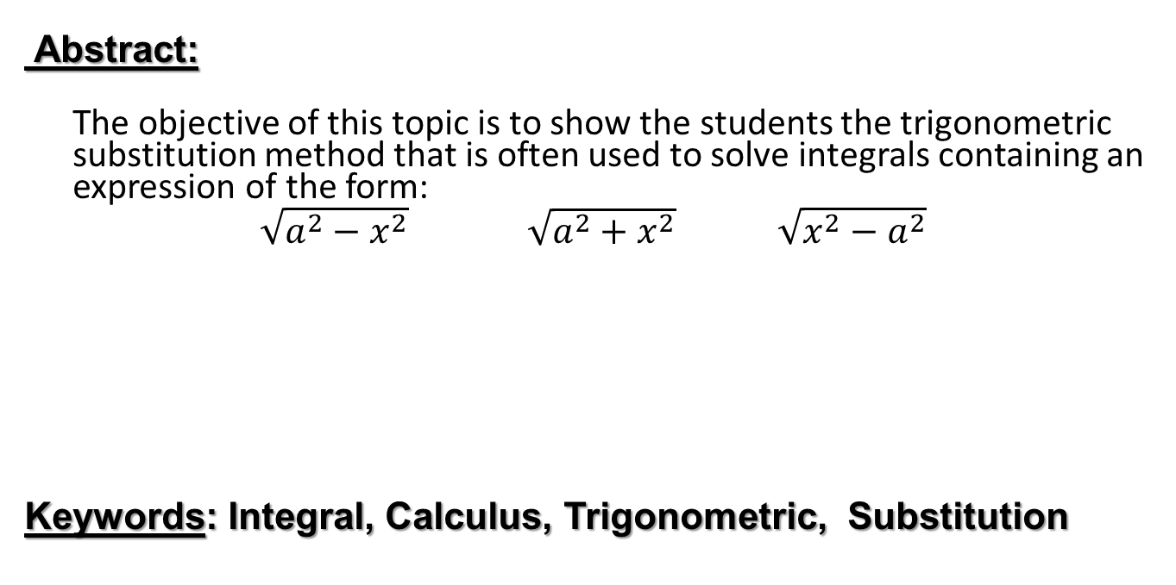
Tema: MÉTODO DE SUSTITUCIÓN TRIGONOMÉTRICA
Abstract:
The objective of this topic is to show the students the trigonometric substitution method that is often used to solve integrals containing an expression of the form:
$\sqrt{a^{2}−x^{2}}$ $\sqrt{a^{2}+x^{2}}$ $\sqrt{x^{2}−a^{2}}$
Keywords: Integral, Calculus, Trigonometric, Substitution

Slide 3

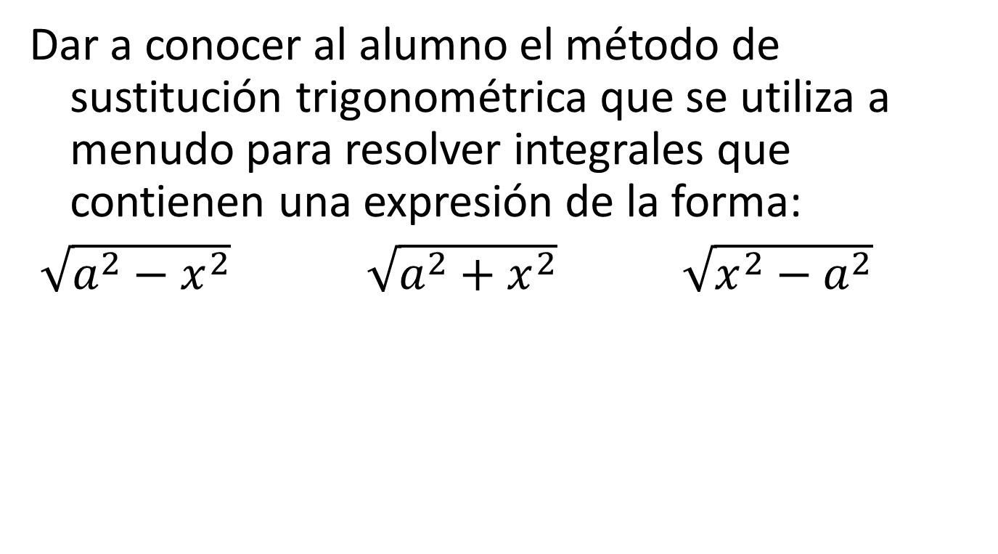
Objetivo
Dar a conocer al alumno el método de sustitución trigonométrica que se utiliza a menudo para resolver integrales que contienen una expresión de la forma:
$\sqrt{a^{2}−x^{2}}$ $\sqrt{a^{2}+x^{2}}$ $\sqrt{x^{2}−a^{2}}$

Slide 4





Contenido
Funciones Trigonométricas
$Sen θ=\frac{Co}{Hip}$
$Cos θ=\frac{Ca}{Hip}$
$Tan θ=\frac{Co}{Ca}$
$$Hip$$
$$Co$$
$$θ$$
$$Ca$$

Slide 5
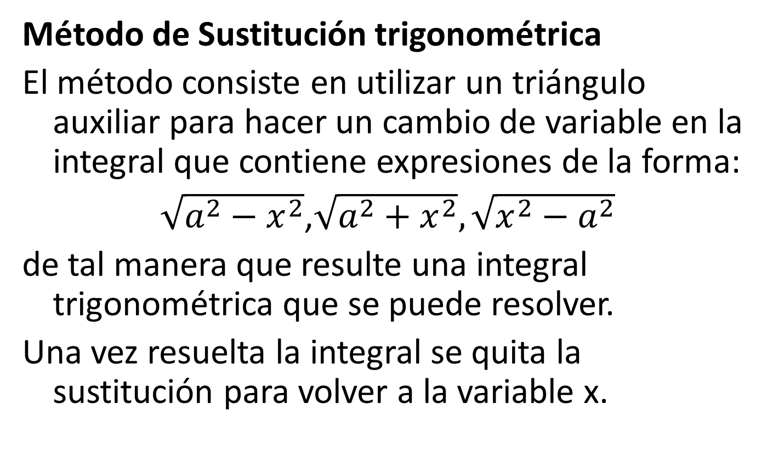
Método de Sustitución trigonométrica
El método consiste en utilizar un triángulo auxiliar para hacer un cambio de variable en la integral que contiene expresiones de la forma:
$\sqrt{a^{2}−x^{2}}$,$\sqrt{a^{2}+x^{2}},\sqrt{x^{2}−a^{2}}$
de tal manera que resulte una integral trigonométrica que se puede resolver.
Una vez resuelta la integral se quita la sustitución para volver a la variable x.

Slide 6



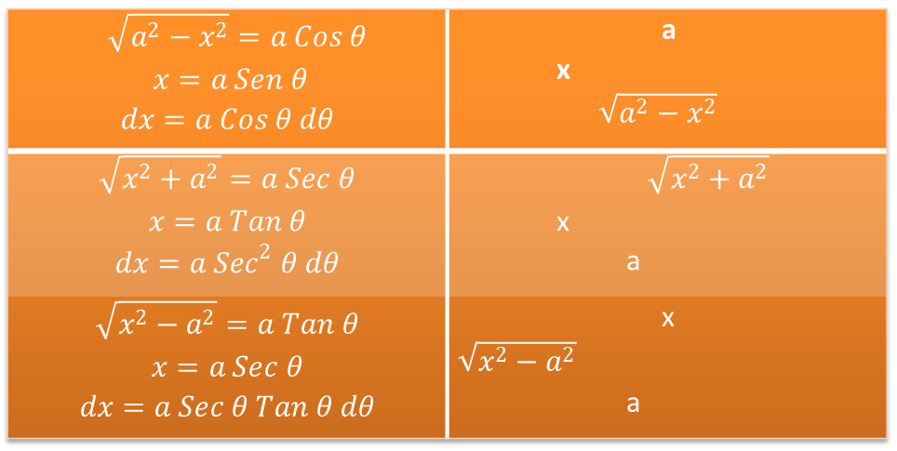
Para cada caso se utiliza una sustitución diferente
$$\sqrt{a^{2}−x^{2}}=a Cos θ$$ $$x=a Sen θ$$ $$dx=a Cos θ dθ$$ | a x $\sqrt{a^{2}−x^{2}}$
$$\sqrt{x^{2}+a^{2}}=a Sec θ$$ $$x=a Tan θ$$ $$dx=a {Sec}^{2} θ dθ$$ | $\sqrt{x^{2}+a^{2}}$ x a
$$\sqrt{x^{2}−a^{2}}=a Tan θ$$ $$x=a Sec θ$$ $$dx=a Sec θ Tan θ dθ$$ | x $\sqrt{x^{2}−a^{2}}$ a
$$θ$$
$$θ$$
$$θ$$

Slide 7
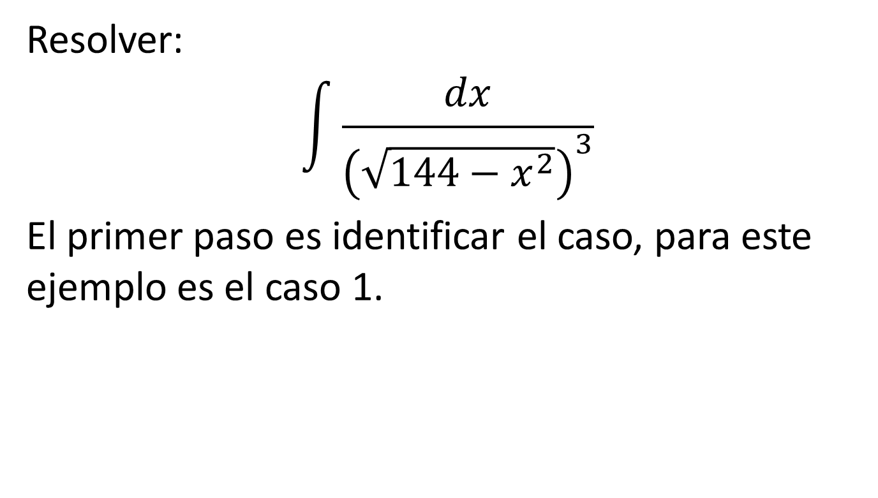

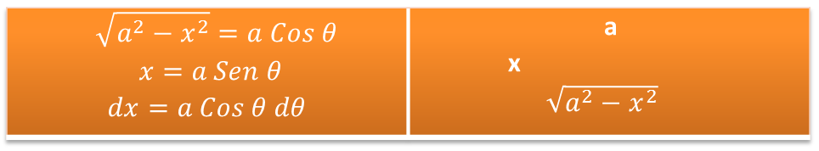
Ejemplo
Resolver:
$$\int{\frac{dx}{{\left(\sqrt{144−x^{2}}\right)}^{3}}}$$
El primer paso es identificar el caso, para este ejemplo es el caso 1.
$$\sqrt{a^{2}−x^{2}}=a Cos θ$$ $$x=a Sen θ$$ $$dx=a Cos θ dθ$$ | a x $\sqrt{a^{2}−x^{2}}$
$$θ$$

Slide 8
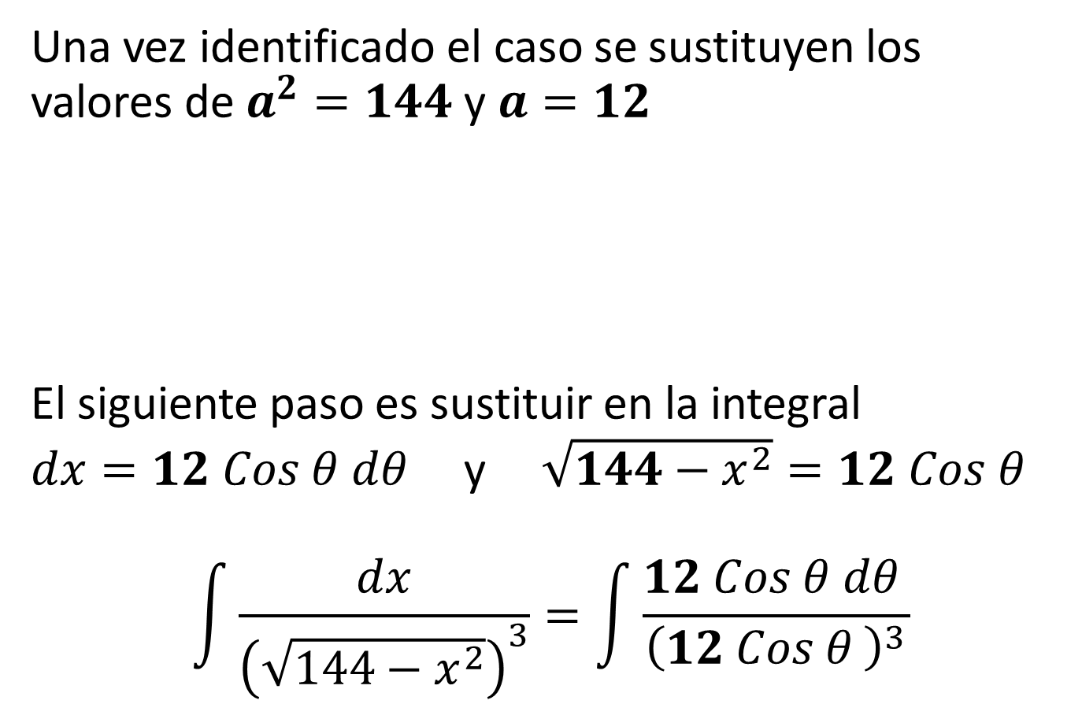

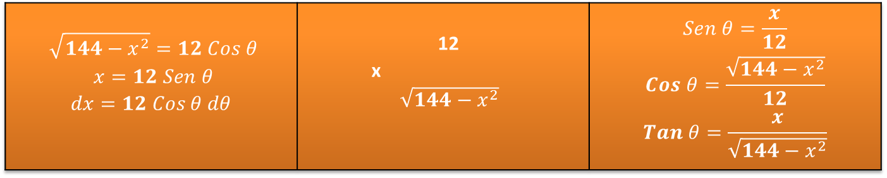
Una vez identificado el caso se sustituyen los valores de $a^{2}=144$ y $a=12$
El siguiente paso es sustituir en la integral
$dx=12 Cos θ dθ$ y $\sqrt{144−x^{2}}=12 Cos θ$
$$\int{\frac{dx}{{\left(\sqrt{144−x^{2}}\right)}^{3}}=\int{\frac{12 Cos θ dθ }{{\left(12 Cos θ \right)}^{3}}}}$$
$$\sqrt{144−x^{2}}=12 Cos θ$$ $$x=12 Sen θ$$ $$dx=12 Cos θ dθ$$ | 12 x $\sqrt{144−x^{2}}$ | $$Sen θ=\frac{x}{12}$$ $$Cos θ=\frac{\sqrt{144−x^{2}}}{12}$$ $$Tan θ=\frac{x}{\sqrt{144−x^{2}}}$$
$$θ$$

Slide 9
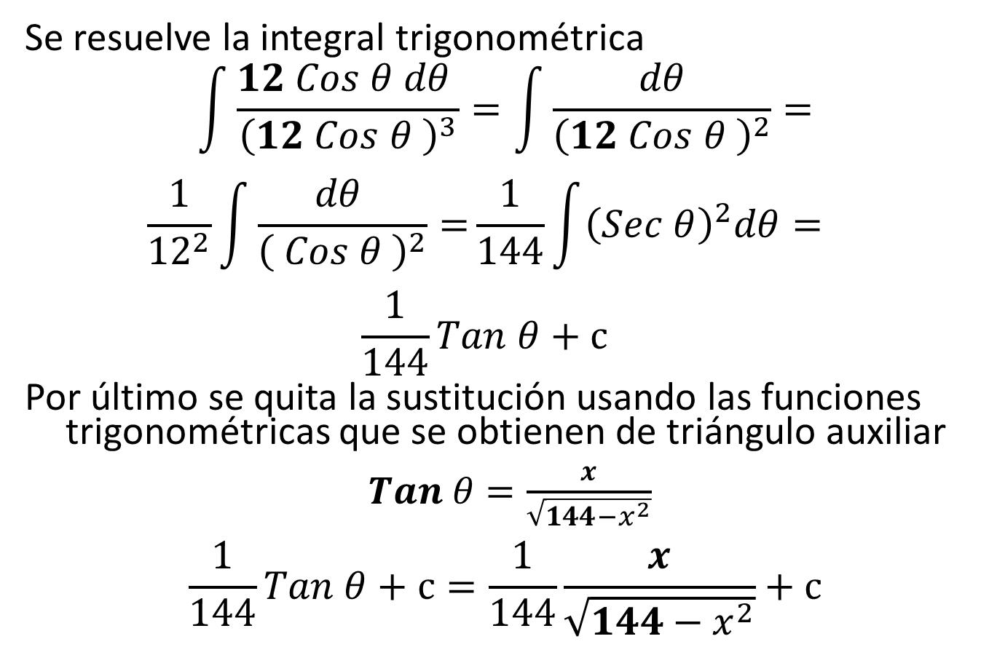
Se resuelve la integral trigonométrica
$$\int{\frac{12 Cos θ dθ }{{\left(12 Cos θ \right)}^{3}}}=\int{\frac{ dθ }{{\left(12 Cos θ \right)}^{2}}=}$$
$$\frac{1}{{12}^{2}}\int{\frac{dθ }{{\left( Cos θ \right)}^{2}}=}\frac{1}{144}\int{{\left(Sec θ\right)}^{2}dθ=}$$
$$\frac{1}{144}Tan θ+c$$
Por último se quita la sustitución usando las funciones trigonométricas que se obtienen de triángulo auxiliar
$Tan θ=\frac{x}{\sqrt{144−x^{2}}}$
$$\frac{1}{144}Tan θ+c=\frac{1}{144}\frac{x}{\sqrt{144−x^{2}}}+c$$

Slide 10
Bibliografía
Granville W.. (2009).Cálculo diferencial e Integral. México Limusa.

